Slide 1
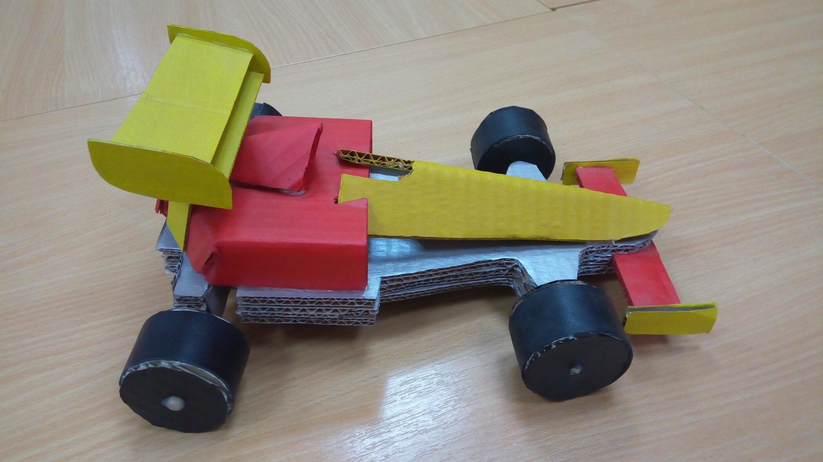
Гоночный автомобиль
на резиномоторе.
МАУ ДО «ДЮЦ гор. Гвардейска» 2018г.
Автор: педагог дополнительного образования
Чернышова Ирина Николаевна

Slide 2
«Самое главное в жизни- это собственный опыт».
В.Скотт

Slide 3
Цель : формирование начальных научно-технических знаний, развитие творческих познавательных и изобретательных способностей детей через приобщение к начальному техническому моделированию.

Slide 4
Задачи
Обучающие
Дать основы различных техник и технологий начального технического моделирования
Обучить использованию в речи правильной технической терминологии, технических понятий и сведений
Обучить навыкам безопасной работы с инструментами и приспособлениями при обработке различных материалов
Сформировать интерес к техническим видам творчества
Развивающие
Развить логическое и техническое мышление учащихся
Развить мелкую моторику, координации «глаз-рука»
Развить любознательность и интерес к устройству простейших технических объектов, стремление разобраться в их конструкции и желание выполнить модели этих объектов
Развить коммутативные навыки, умение работать в команде
Воспитательные
Воспитывать доброжелательное отношение к окружающим
Формировать потребность в самоорганизации: аккуратность, трудолюбие,
основы самоконтроля, умение доводить начатое до конца.

Slide 5
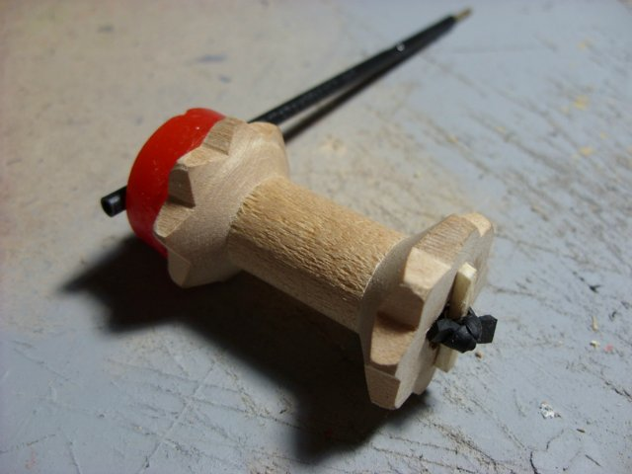
Резиномотор — простейший двигатель для движущихся моделей. Представляет собой скрученный эластичный жгут из одной или нескольких резиновых нитей, один конец жгута закрепляется неподвижно на модели, другой крепится к движителю(пропеллеру, колесу).
Принцип действия основан на свойстве резиновой нити запасать потенциальную энергию при скручивании и отдавать её в виде кинетической энергии, вращающей движитель. Время работы и энергия двигателя зависят от длины и сечения жгута, сорта резины. Для увеличения крутящего момента резиномотор можно подключить к редуктору, к тому же можно использовать несколько жгутов.
Резиномоторы используются в основном в авиамоделизме на миниатюрных самолётах весом в несколько десятков грамм. Вращая воздушный винт, резиномотор помогает модели взлететь.
Простейшая модель на резиномоторе.

Slide 6
Материалы для изготовления автомобиля
Для того чтобы сделать автомобиль нам потребуются следующие материалы и инструменты:
Готовый трафарет для нашего автомобиля.
Трубка от бумажного полотенца.
Пластиковая трубка от швейных ниток.
Корпус от шариковой ручки и деревянные шпажки тонкие о толстые.
Гофрированный картон (в данном случае упаковочный).
резинку рыболовную (венгерка), из которой мы должны будем сделать сердце нашей машины (мотор).
Линейка.
Простой карандаш.
Канцелярский нож.
Ножницы.
Клеевой пистолет.
Шило.
Циркуль.
Кожа на колёса.

Slide 7
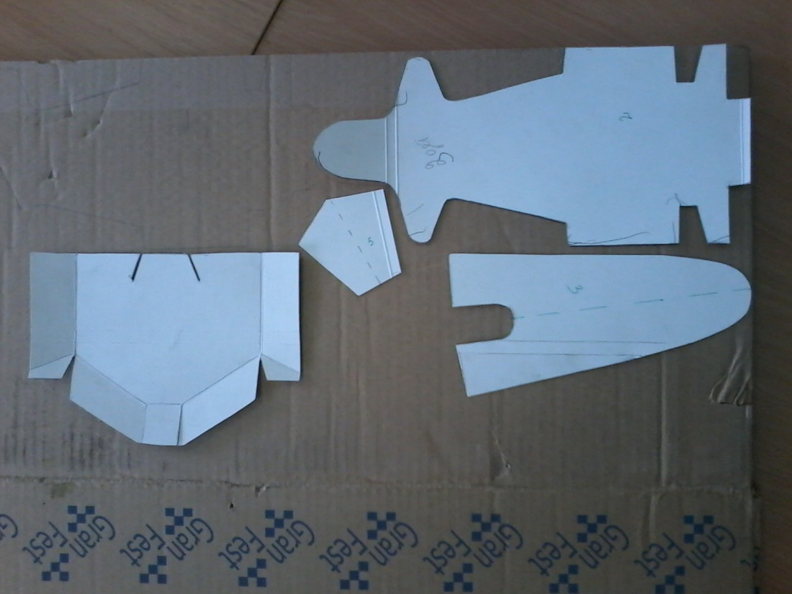
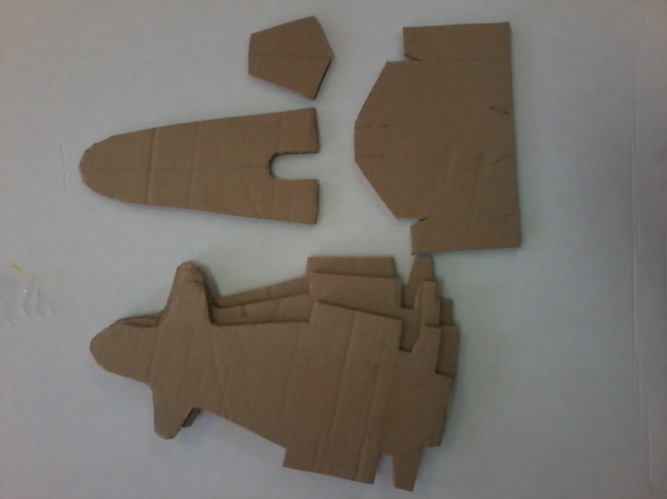

Slide 8
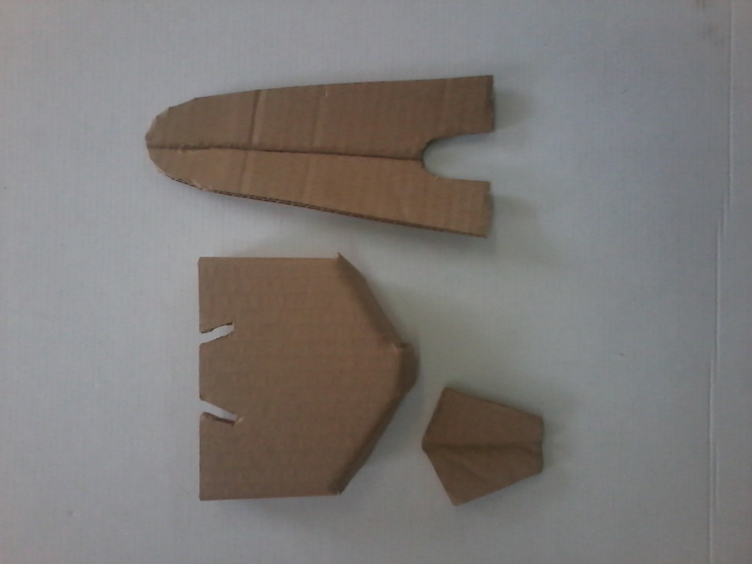
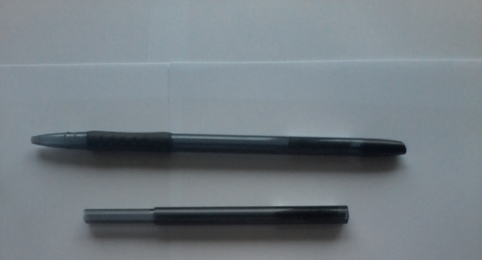
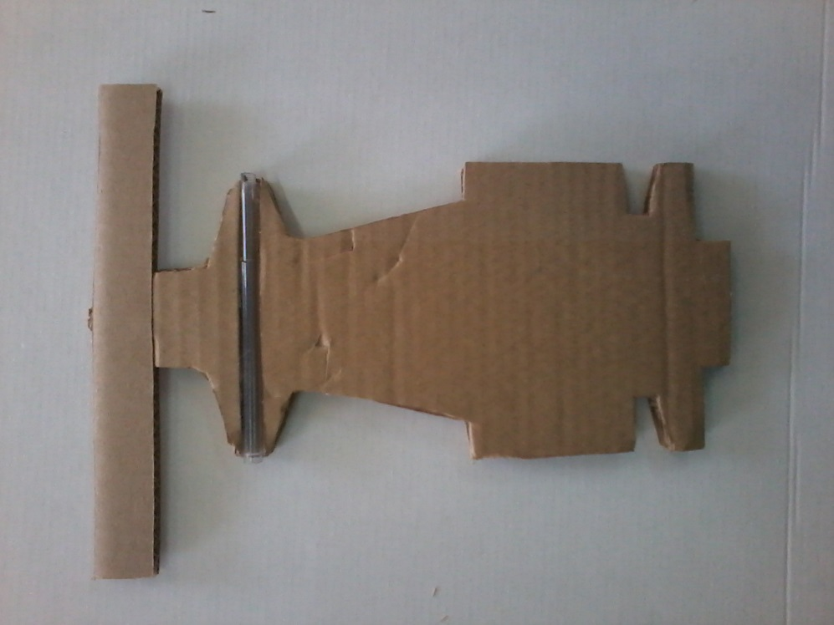

Slide 9
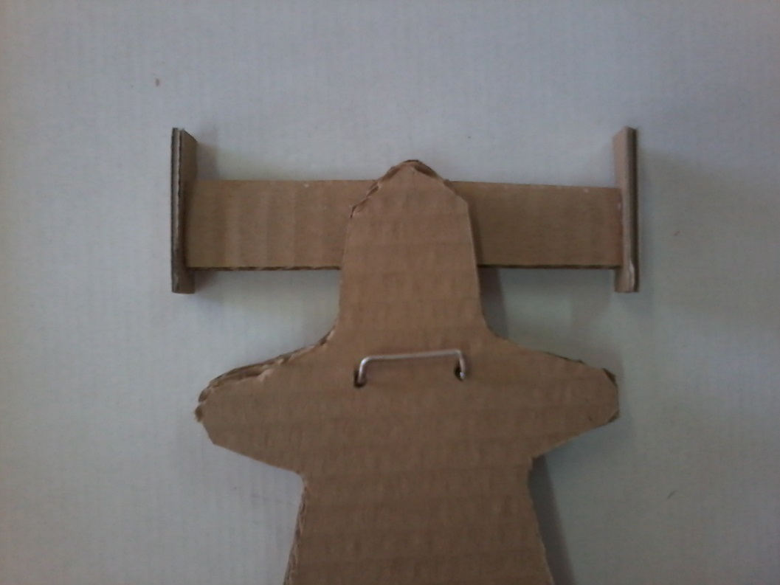
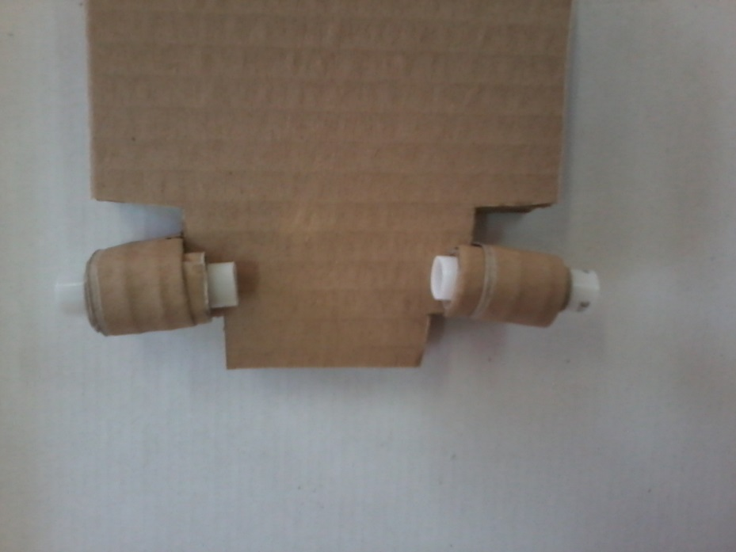
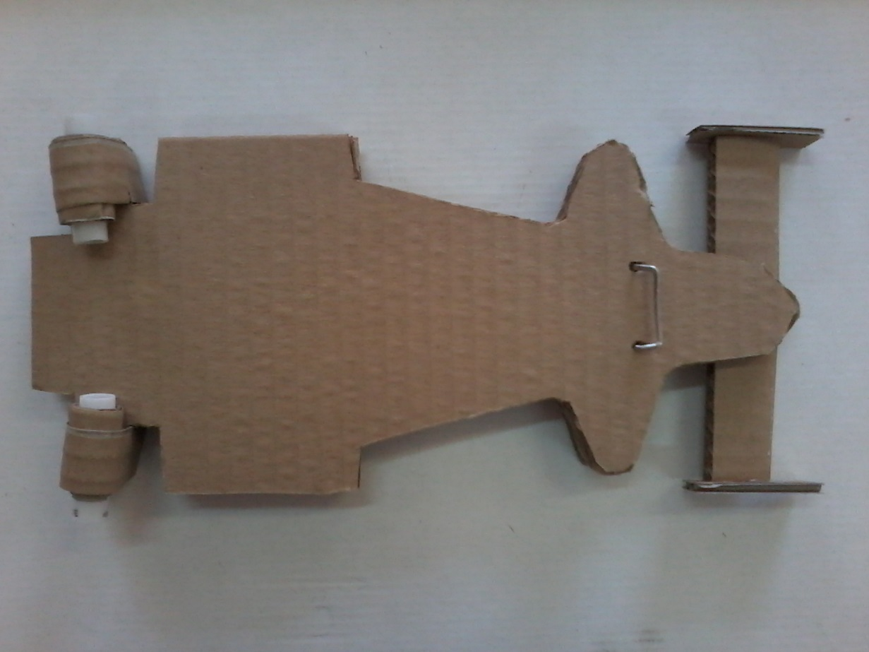

Slide 10
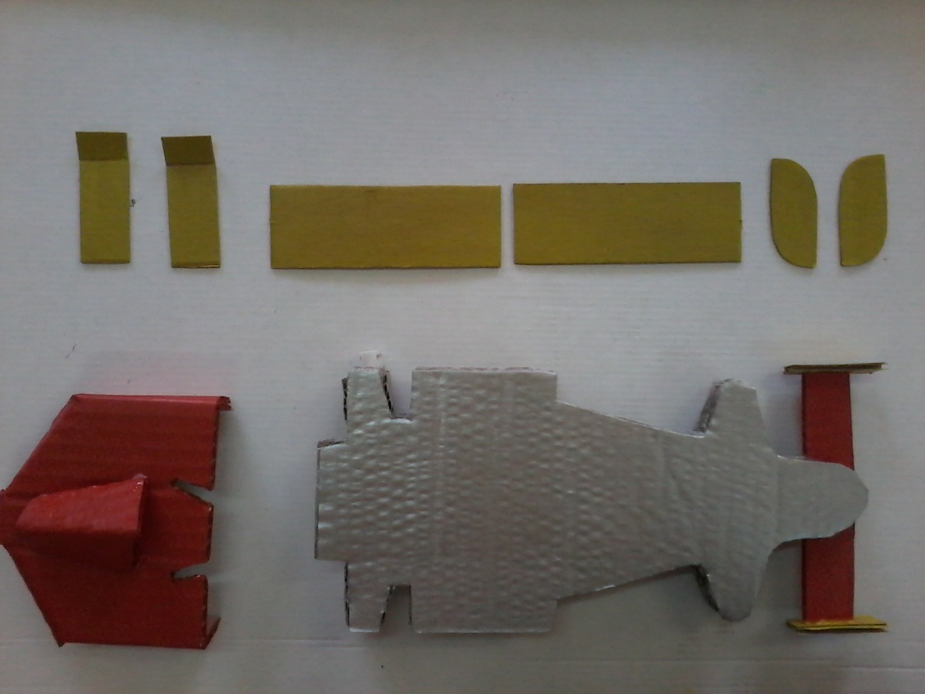
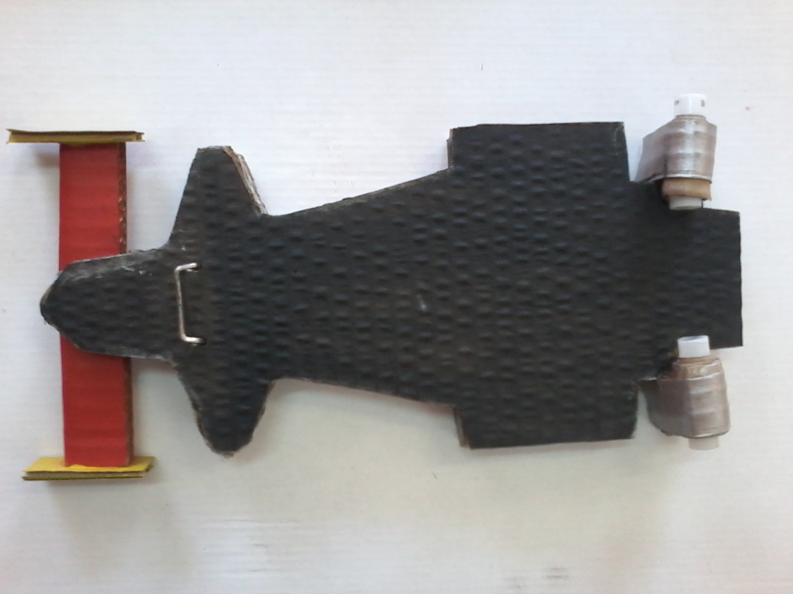

Slide 11
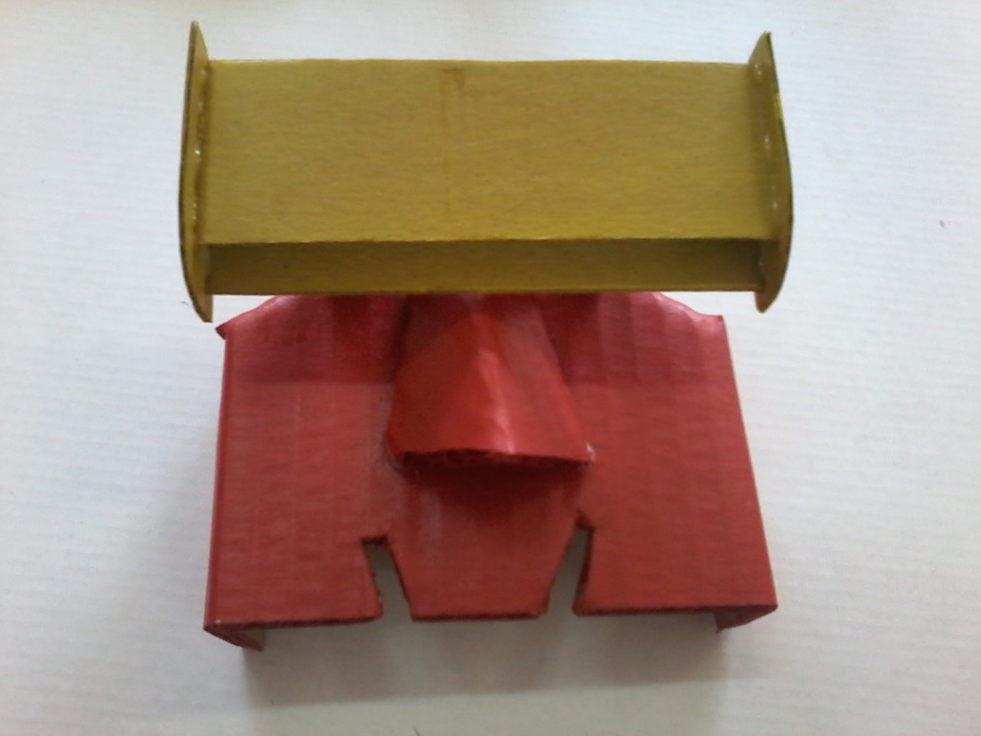
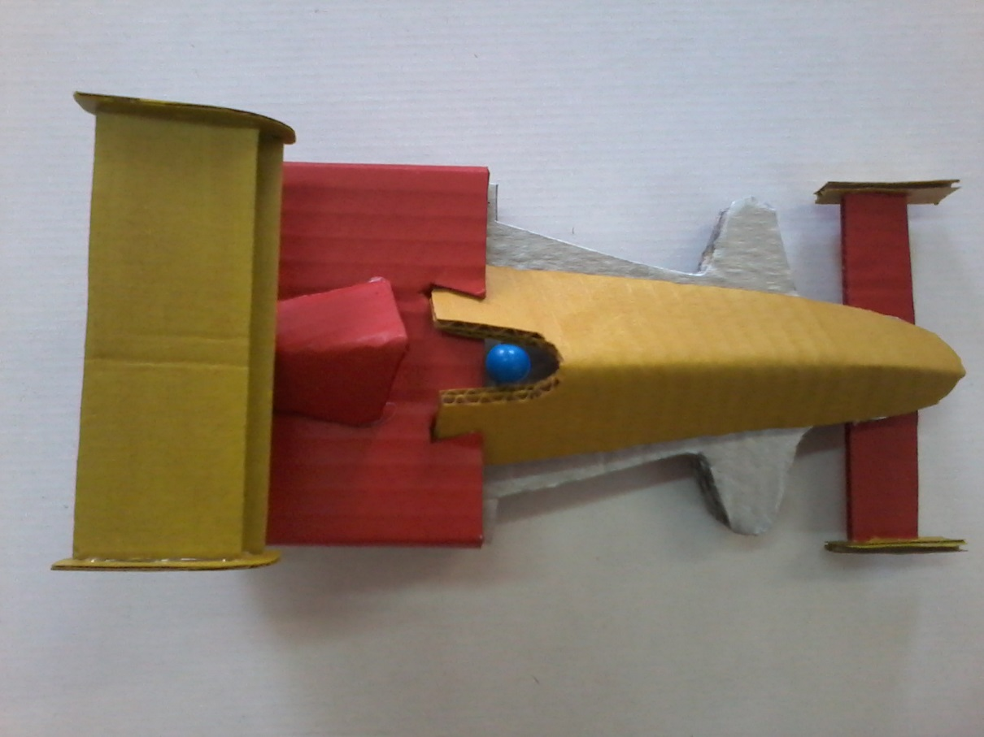

Slide 12
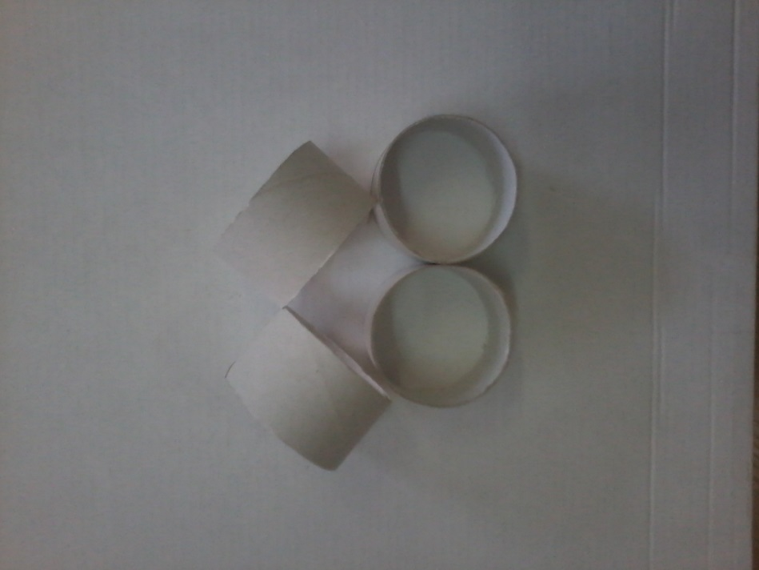
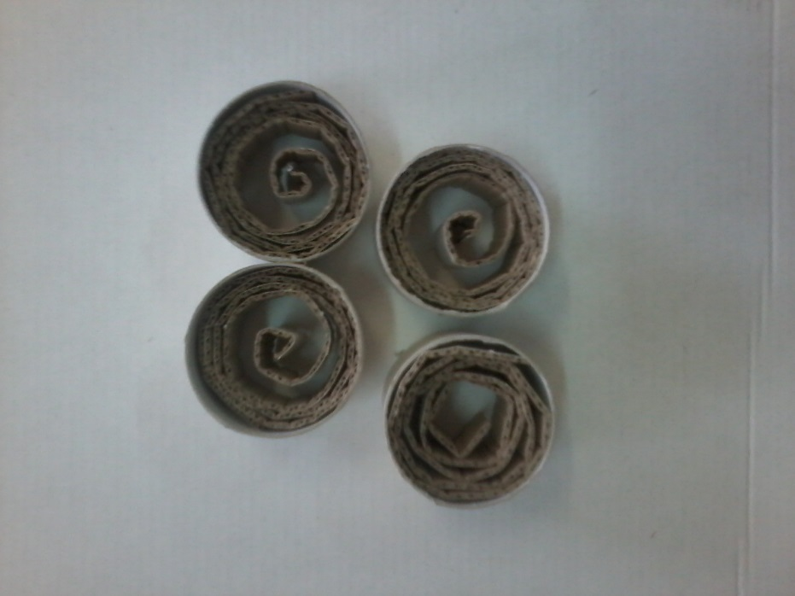
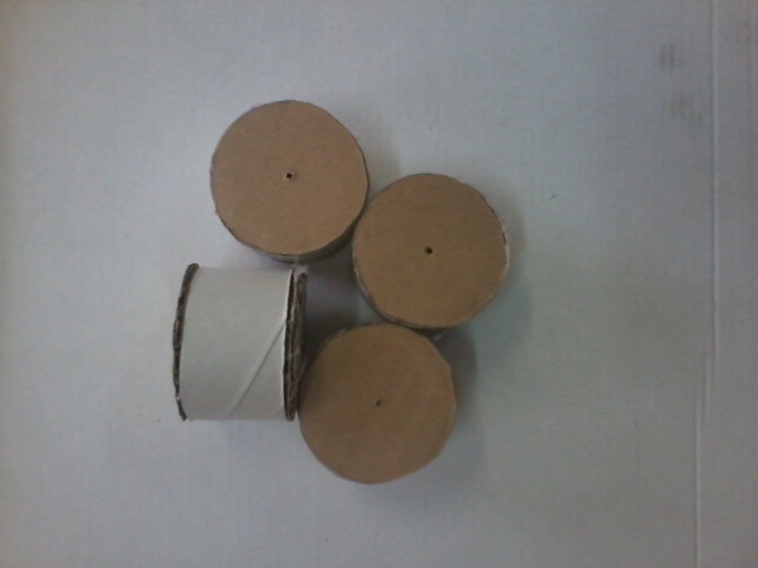
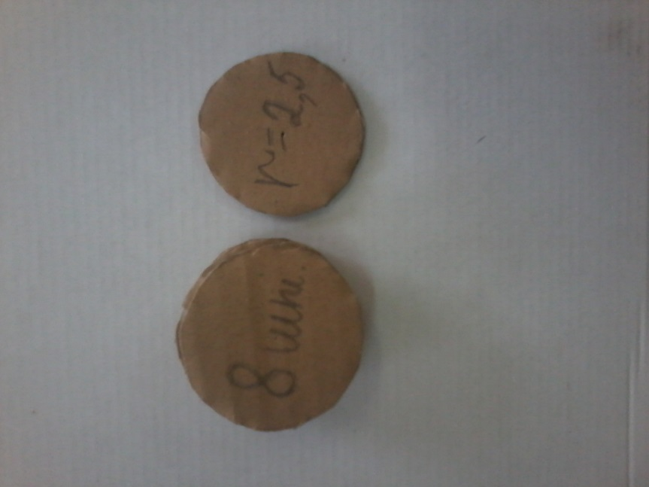

Slide 13
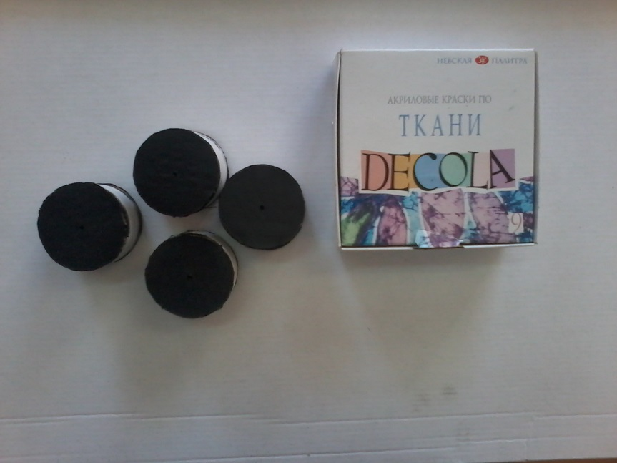
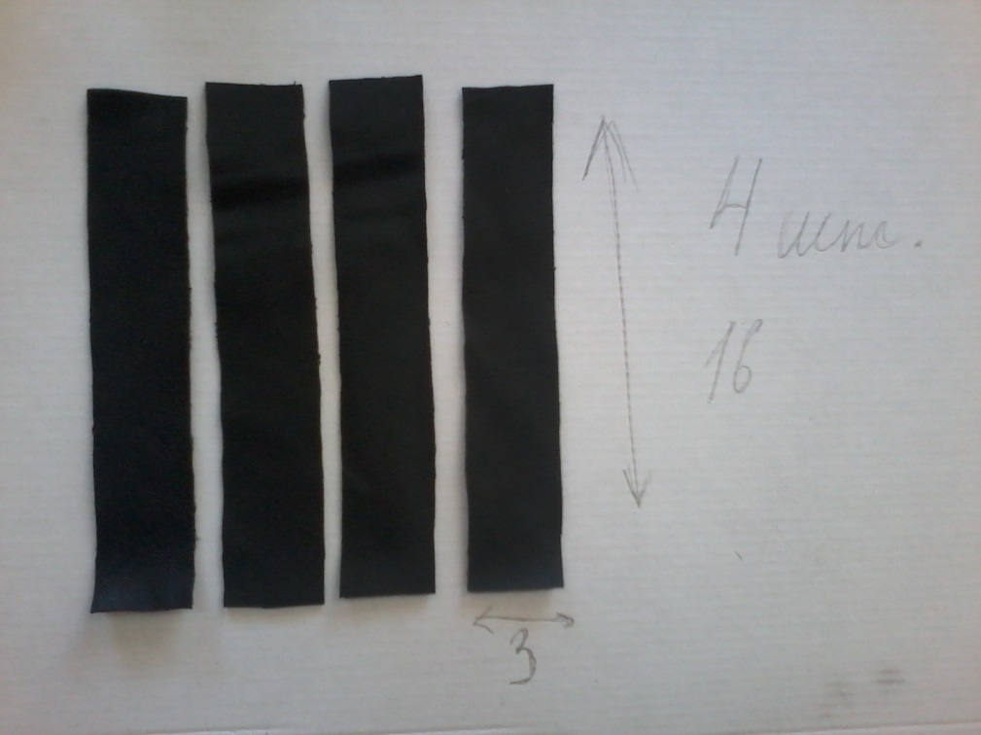
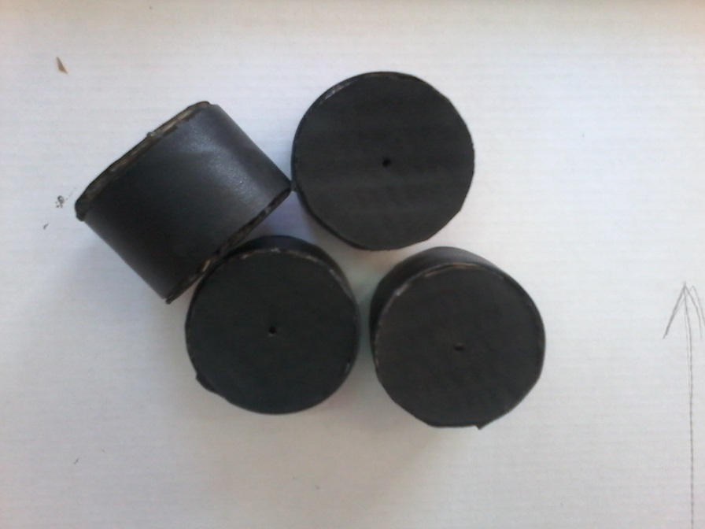
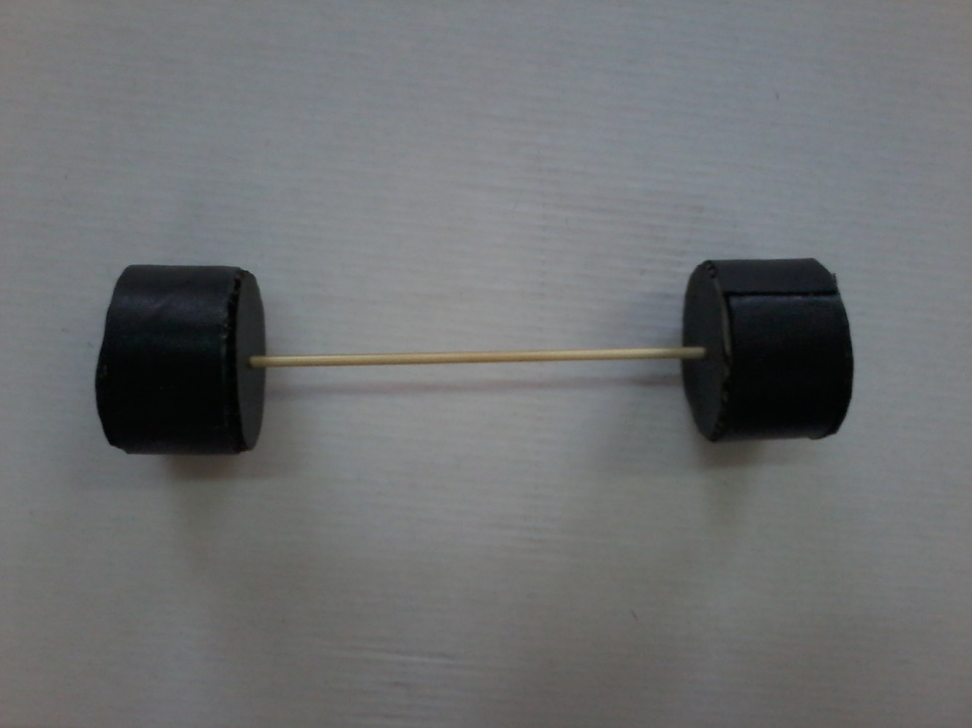

Slide 14
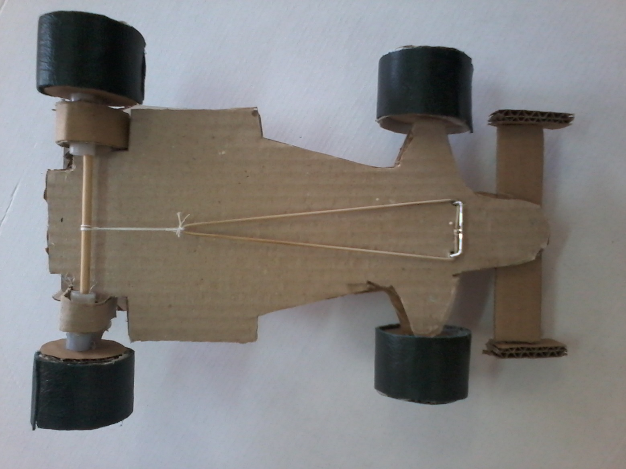

Slide 15
